Slide 1
Государственное бюджетное общеобразовательное учреждение города Москвы «Вешняковская школа имени полного кавалера ордена Славы
В.П. Бехтина»
Федеральное государственное бюджетное образовательное учреждение высшего образования «МИРЭА — Российский технологический университет»
РАЗРАБОТКА СИСТЕМЫ ИНТЕЛЛЕКТУАЛЬНОГО ПОДБОРА ГАРДЕРОБА НА ОСНОВЕ ПРОГНОЗА ПОГОДЫ С ИСПОЛЬЗОВАНИЕМ МОДЕЛЕЙ МАШИННОГО ОБУЧЕНИЯ
Автор:
Ученик 10Б ГБОУ Вешняковской школы
имени полного кавалера ордена Славы В.П. Бехтина
Талалай Степан Алексеевич
Научные руководители:
преподаватели детского технопарка «Альтаир» РТУ МИРЭА
Черкасов Роман Иванович
Карева Маргарита Витальевна

Slide 2

Цель работы
Разработка и внедрение общедоступного веб-приложения для интеллектуального подбора гардероба, которое на основе текущих, а также прогнозируемых погодных условий формирует персонализированные рекомендации по выбору одежды с точностью не менее 85% с использованием моделей машинного обучения.
Задачи
Задача 1. Проектирование и реализация архитектуры:
Создание архитектуры из 3 звеньев:
"клиент-сервер-ML модель"
Создание Flask-приложения.
Организация модульной структуры проекта.
Задача 2: Разработка ML-модели рекомендаций:
Генерация синтетического датасета (5000+ примеров).
Обучение GradientBoostingClassifier с 16 признаками.
Реализация логики специальных рекомендаций.

Slide 3

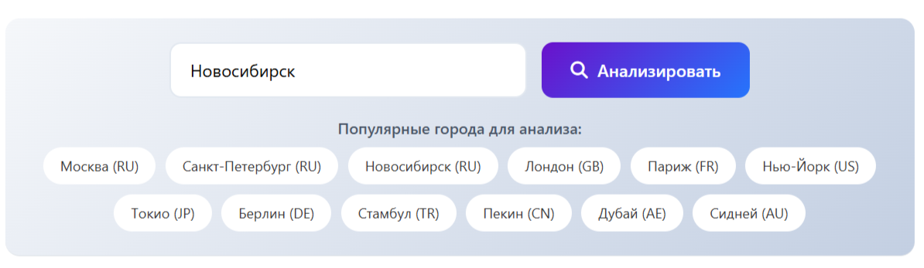
Задача 4: Создание пользовательского интерфейса:
Разработка интуитивно понятного веб-интерфейса.
Визуализация рекомендаций через систему эмодзи.
Реализация поиска городов и списка популярных вариантов. (пример снизу из моего проекта)
Задача 3: Разработка алгоритма рекомендаций с учётом факторов времени:
Учет времени суток и сезонности.
Обработка и нормализация данных.
Реализация логики для особых погодных условий

Slide 4
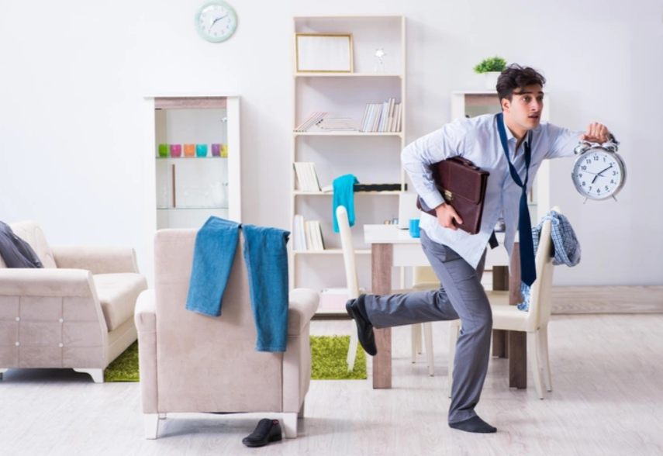
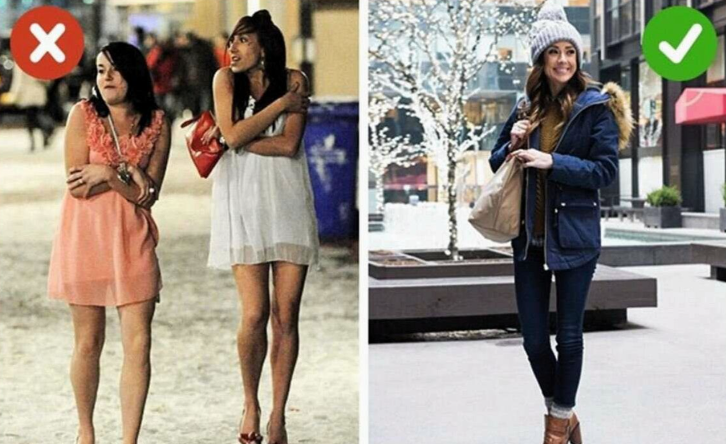
Актуальность работы
Почему эта проблема важна?
1. Ежедневная задача по выбору одежды:
Каждое утро люди тратят 5-15 минут на выбор одежды по погоде.
40% опозданий на работу/учёбу связаны с долгим выбором гардероба.
Неправильный выбор одежды приводит к дискомфорту, болезням, испорченному настроению.
2. Экономический аспект:
Потеря времени на ежедневные решения о выборе одежды.
Непредусмотренные медицинские расходы из-за переохлаждения/перегрева.
Неэффективное использование сезонной одежды.

Slide 5
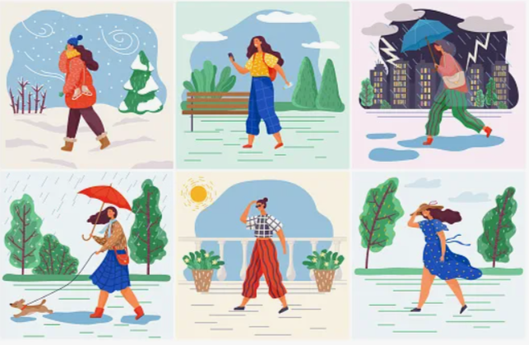

Есть ли аналоги?
Существующее приложение | Что оно имеет | Чего ему не хватает
Яндекс.Погода | Температура, осадки, ветер | Нет рекомендаций по одежде
Weather.com | Подробный прогноз | Общие советы без персонализации
Гисметео | Точные метеоданные | Нет учета личных предпочтений
Stylebook | Организация гардероба | Нет связи с погодой
Cladwell | Капсульный гардероб | Статические рекомендации
Pureple | Комбинации одежды | Не учитывает погодные условия

Slide 6
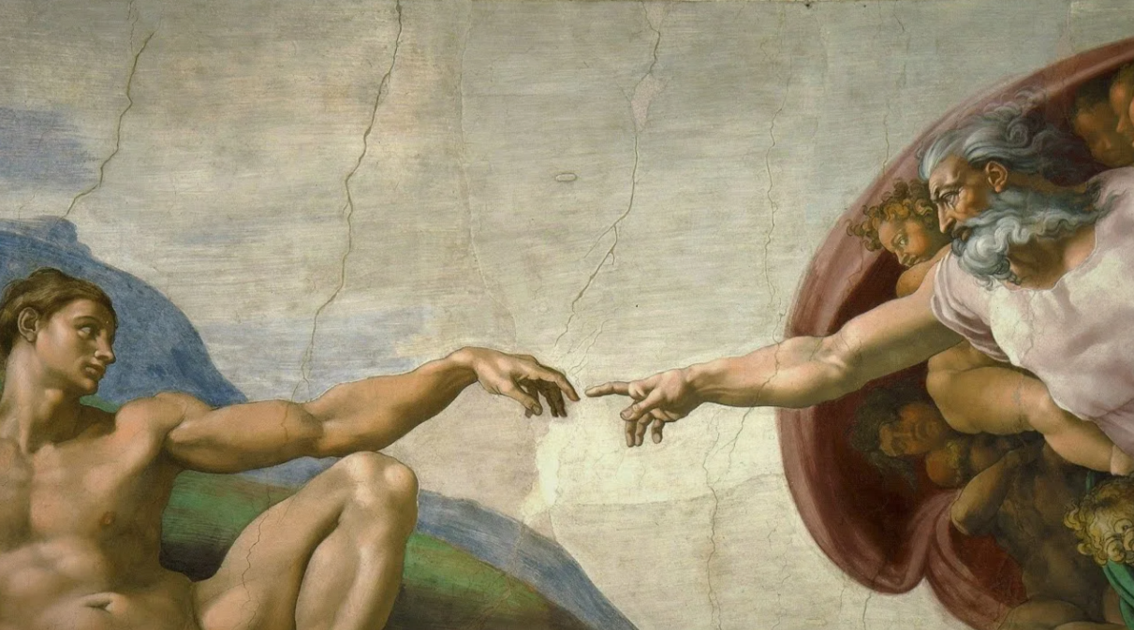

Проблема на рынке
Мой проект
ПОГОДНЫЕ ПРИЛОЖЕНИЯ ПРИЛОЖЕНИЯ ДЛЯ ГАРДЕРОБА
ТОЛЬКО погода ТОЛЬКО одежда/стиль
НЕТ ОБЪЕДИНЕНИЯ
Сайты прогнозов погоды
Сайты с подбором одежды
Моё решение проблемы
ПОГОДНЫЕ ДАННЫЕ + ML-АНАЛИЗ + РЕКОМЕНДАЦИИ = КОМПЛЕКСНОЕ РЕШЕНИЕ
Текущая погода GradientBoosting Подбор Ежедневный
Прогноз Анализ 16 параметров гардероба помощник

Slide 7
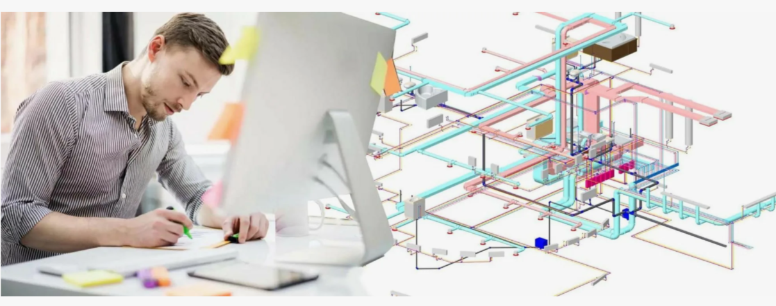

Этапы работы
Этап 1. Исследование и проектирование:
Анализ существующих решений и выявление пробелов.
Определение стека технологий (Python, Flask, scikit-learn).
Проектирование трехзвенной архитектуры системы.
Этап 2. Разработка backend-системы:
Создание Flask-приложения.
Интеграция с OpenWeather API.
Реализация обработки и нормализации данных.
Этап 3. Разработка ML-модели:
Реализация системы специальных рекомендаций.
Создание синтетического dataset-а (более 5000 примеров).
Разработка и обучение GradientBoostingClassifier.
Достижение точности модели не менее 85%.

Slide 8


Этап 4. Разработка frontend-интерфейса:
Создание адаптивного веб-интерфейса.
Реализация системы поиска городов.
Визуализация рекомендаций через эмодзи.
Внедрение и тестирование:
Соединение всех частей в единую систему.
Тестирование всех сценариев.
Исправление ошибок и доработка.

Slide 9


Разработка и тестирование:
Персональный компьютер (любой с ОС Windows/macOS/Linux).
Доступ в Интернет для загрузки библиотек и работы с API.
Бесплатные ресурсы:
API ключ OpenWeatherMap (60 запросов/мин, 1млн/мес).
Библиотеки с открытым исходным кодом.
Образовательные материалы и документация.
1. Практичность:
Все технологии имеют бесплатные версии.
Минимальные требования к оборудованию.
2. Эффективность:
GradientBoosting показал лучшие результаты на табличных данных.

Slide 10
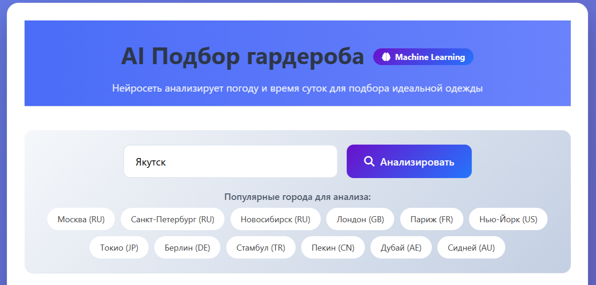
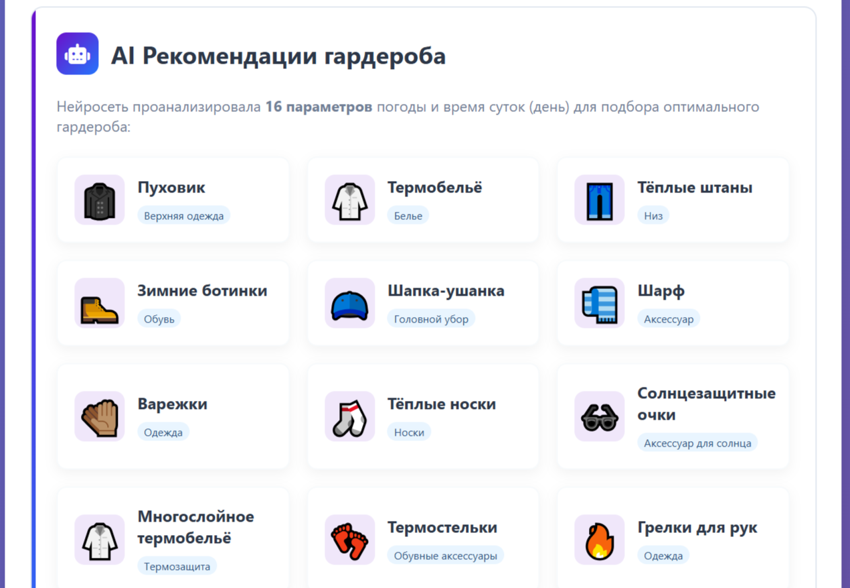
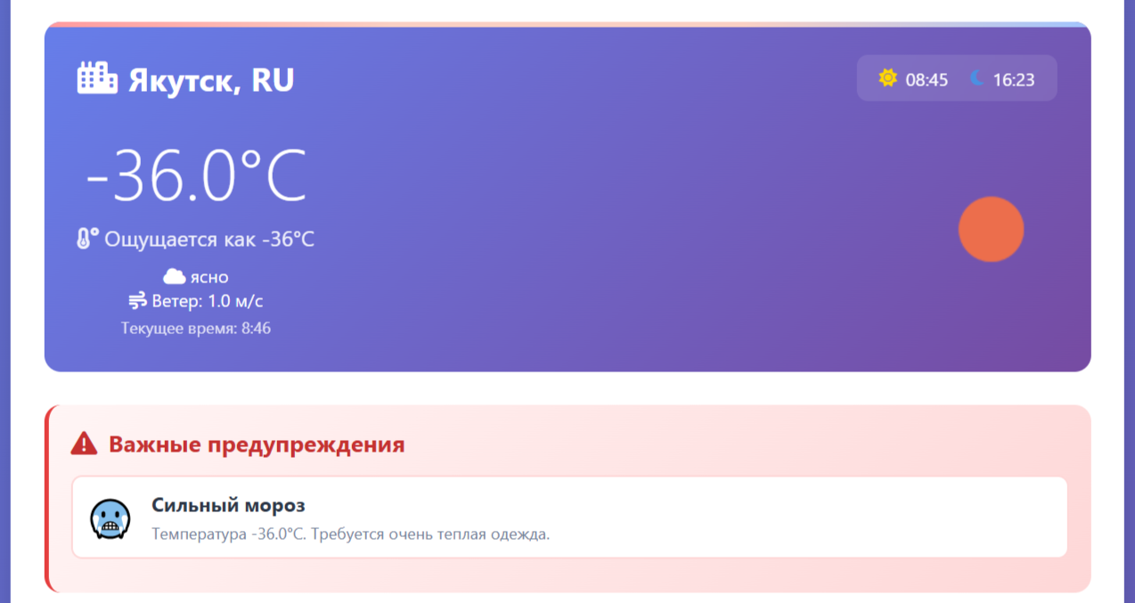
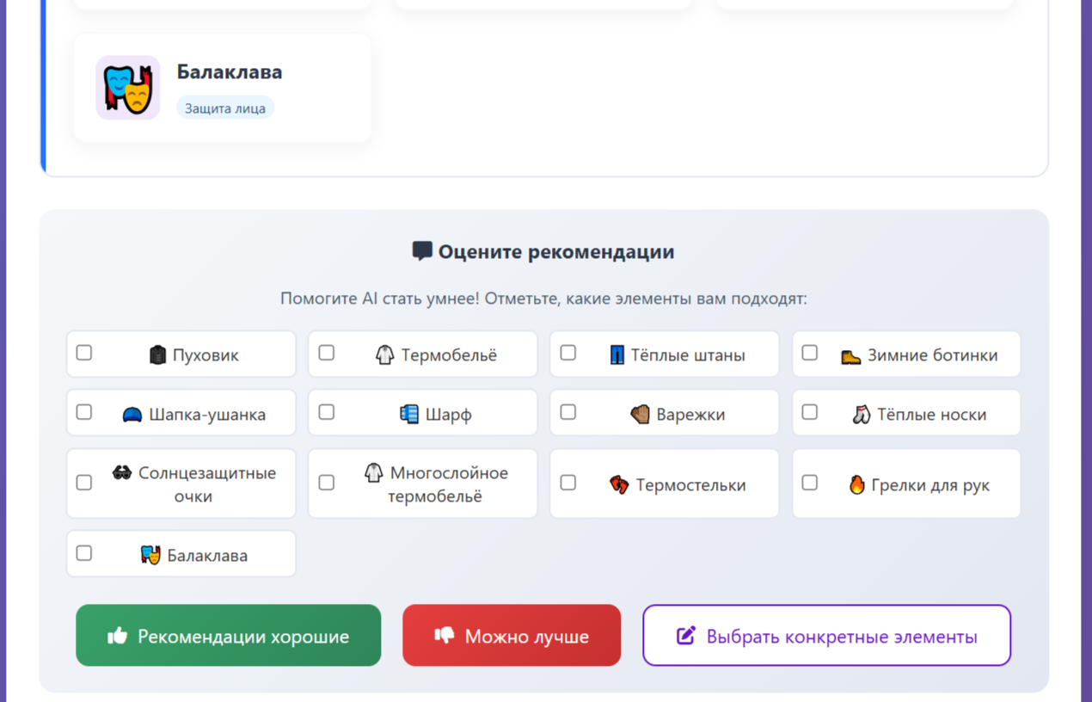
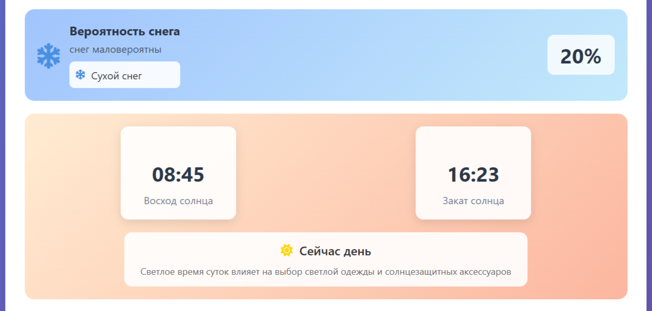
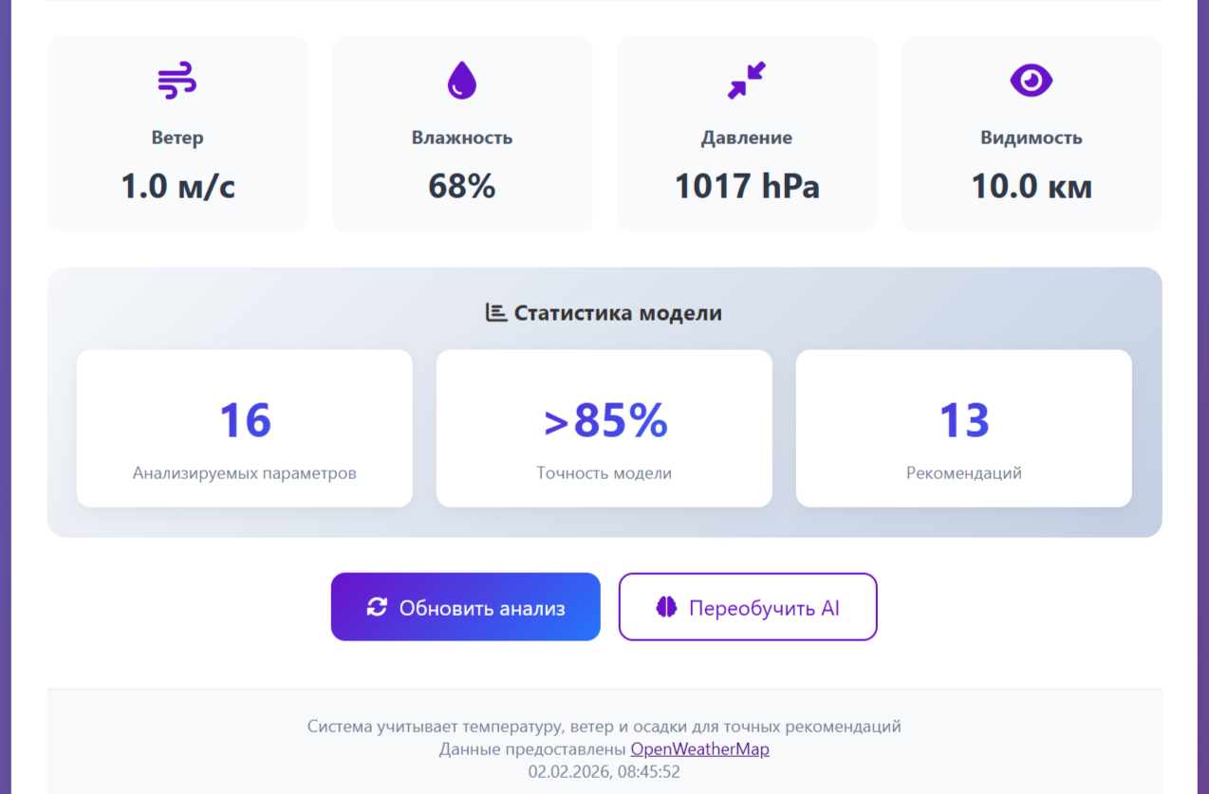
Пример работы моего проекта по рекомендациям гардероба по погоде для Якутска.

Slide 11
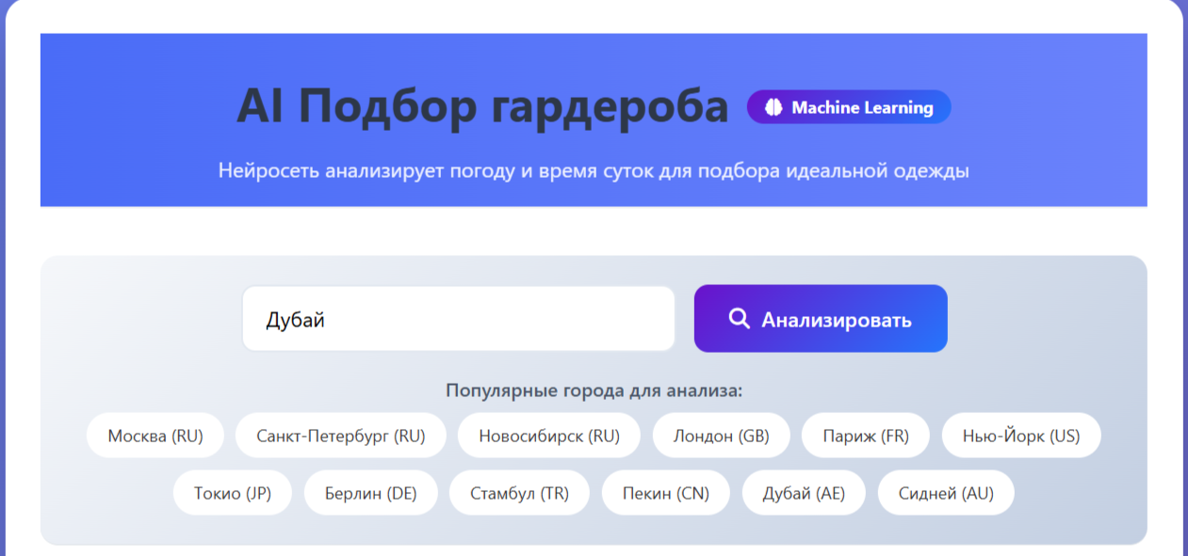
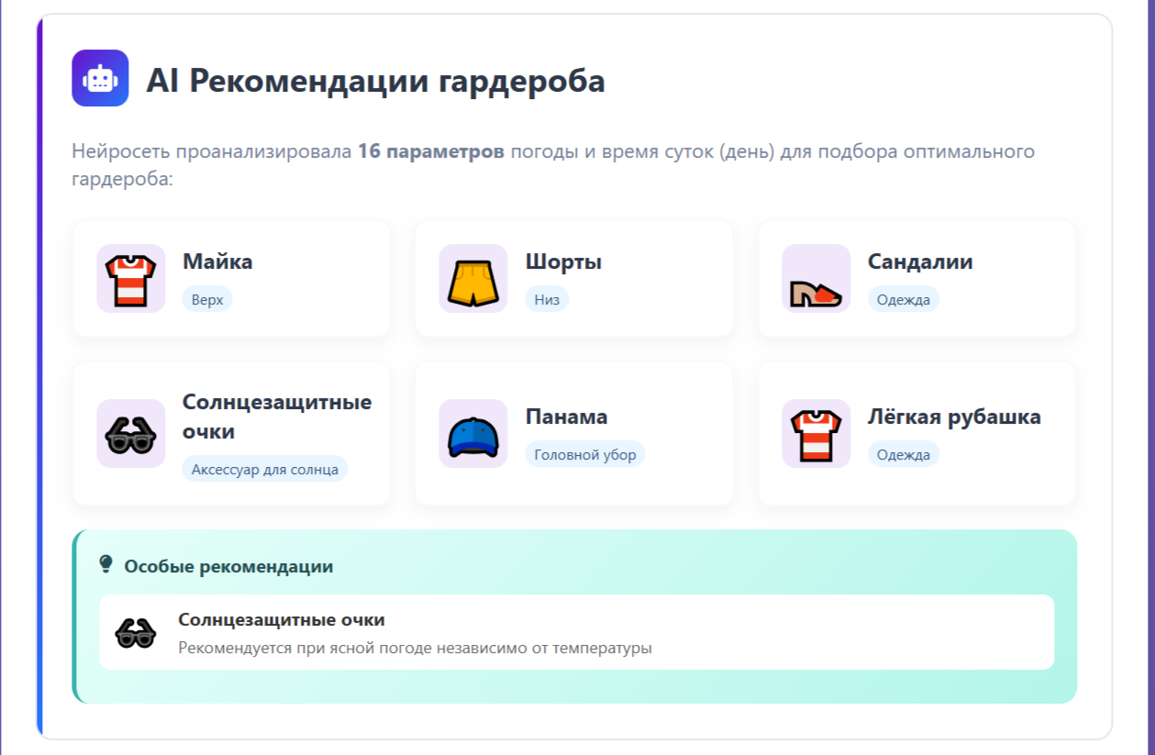
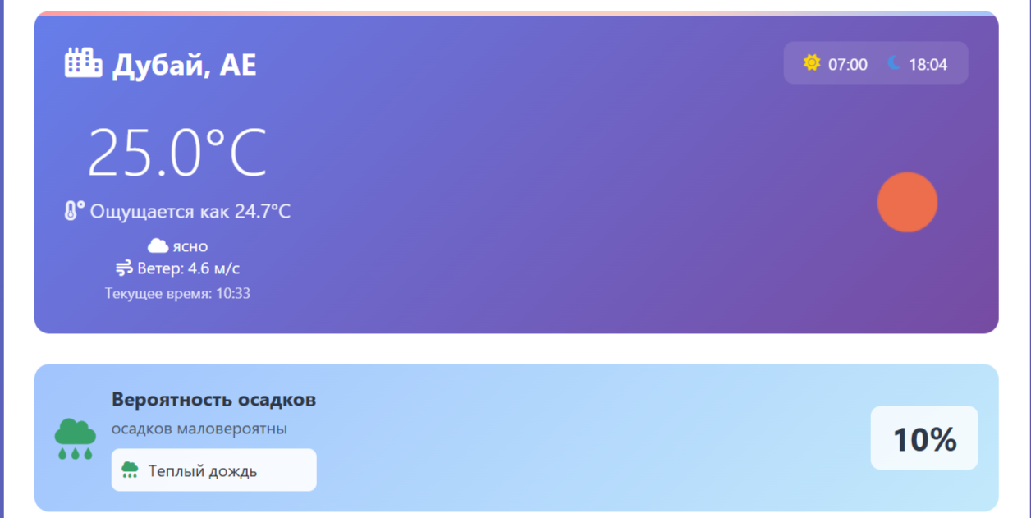
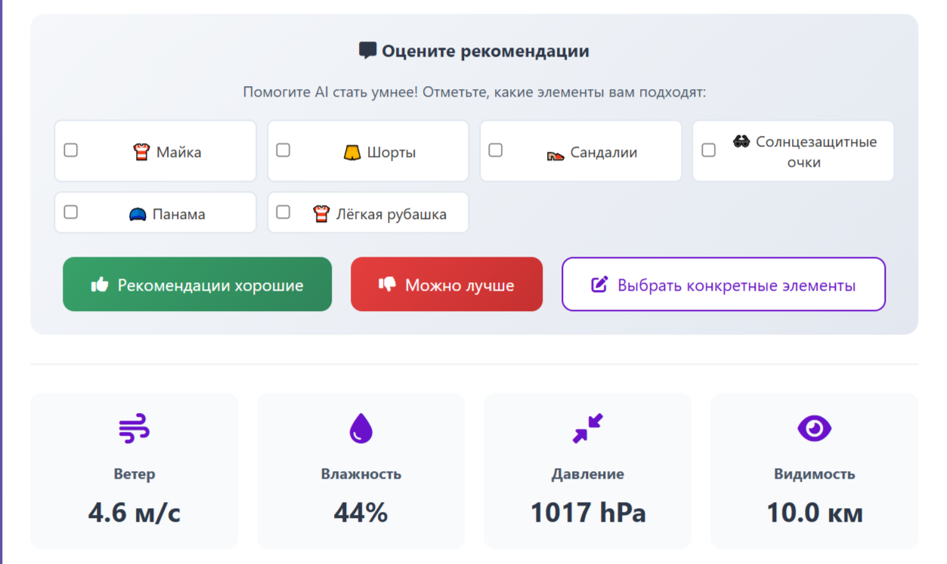
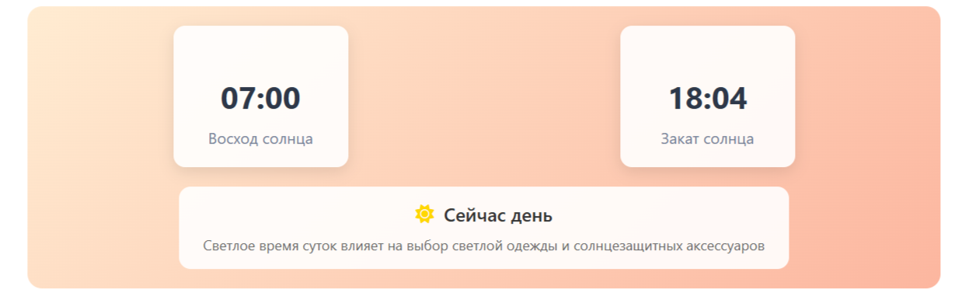
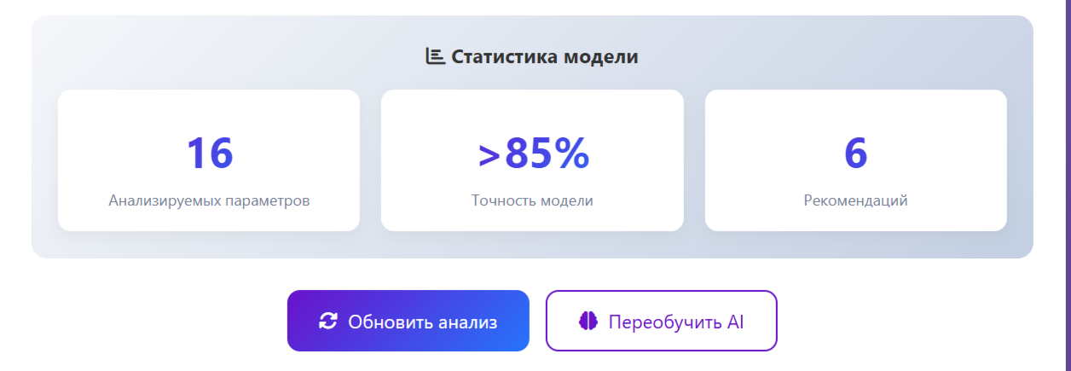
Пример работы моего проекта по рекомендациям гардероба по погоде для Дубая.

Slide 12
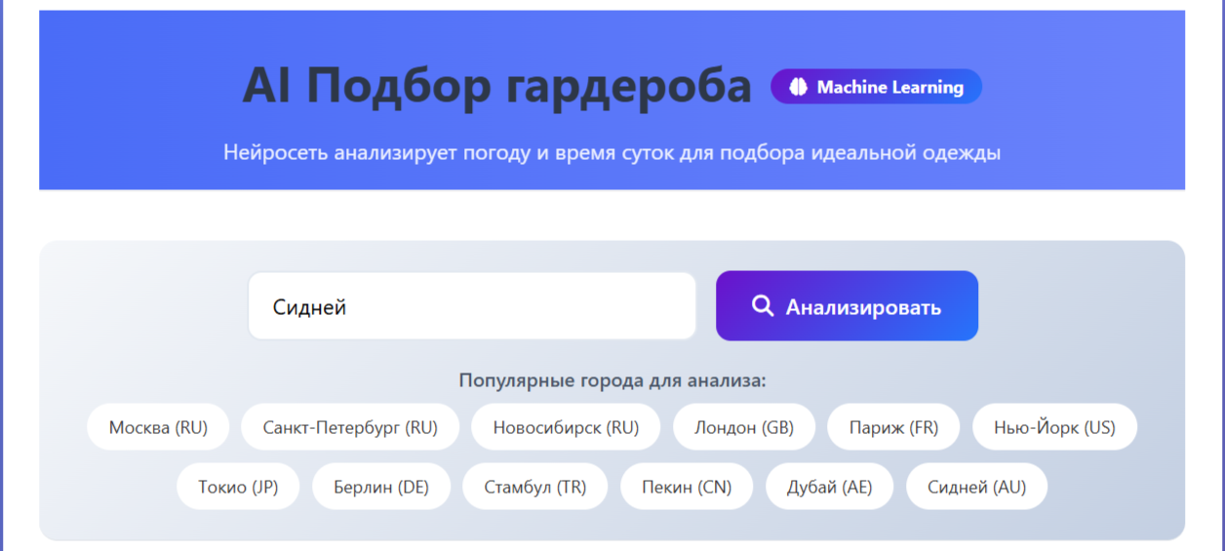
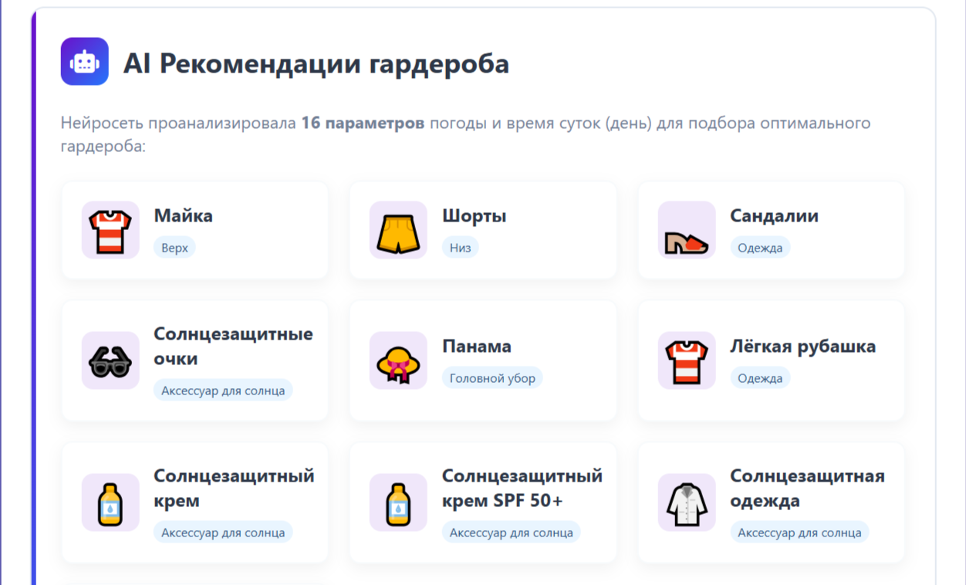
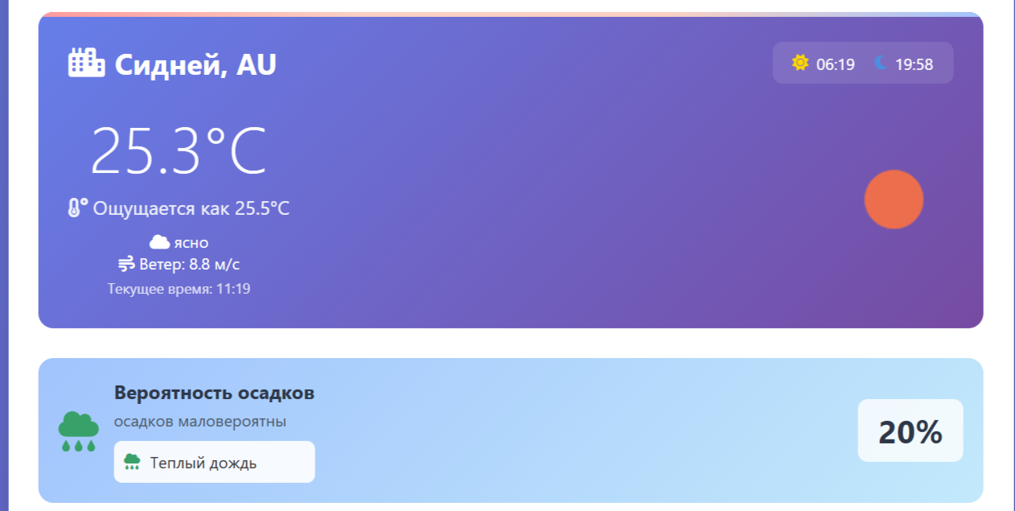
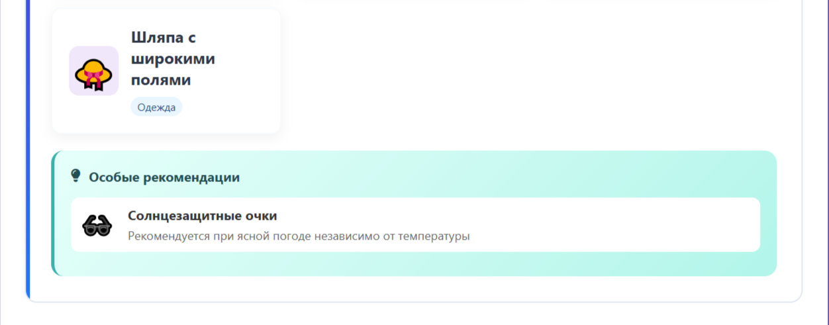
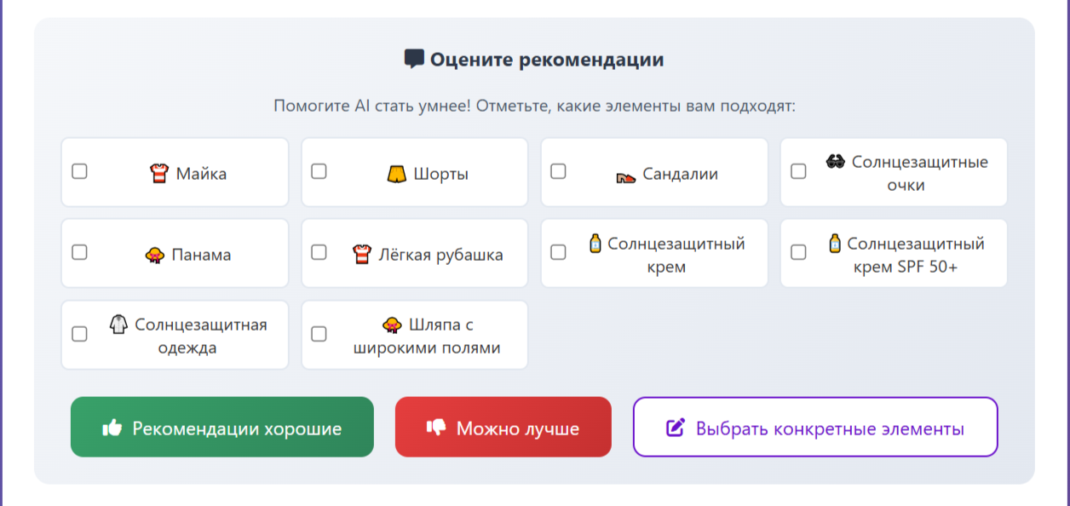
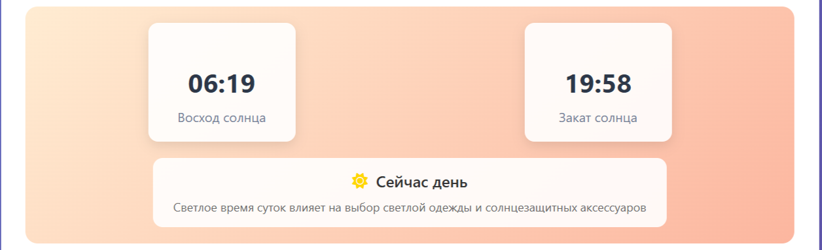
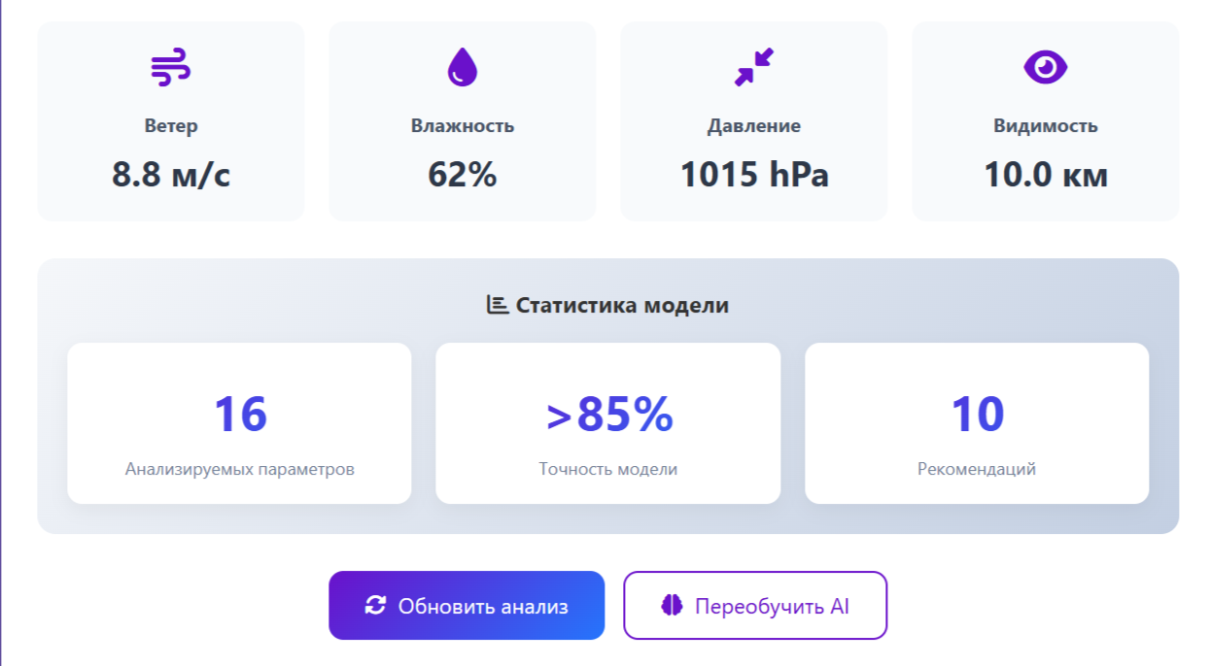
Пример работы моего проекта по рекомендациям гардероба по погоде для Сиднея.

Slide 13


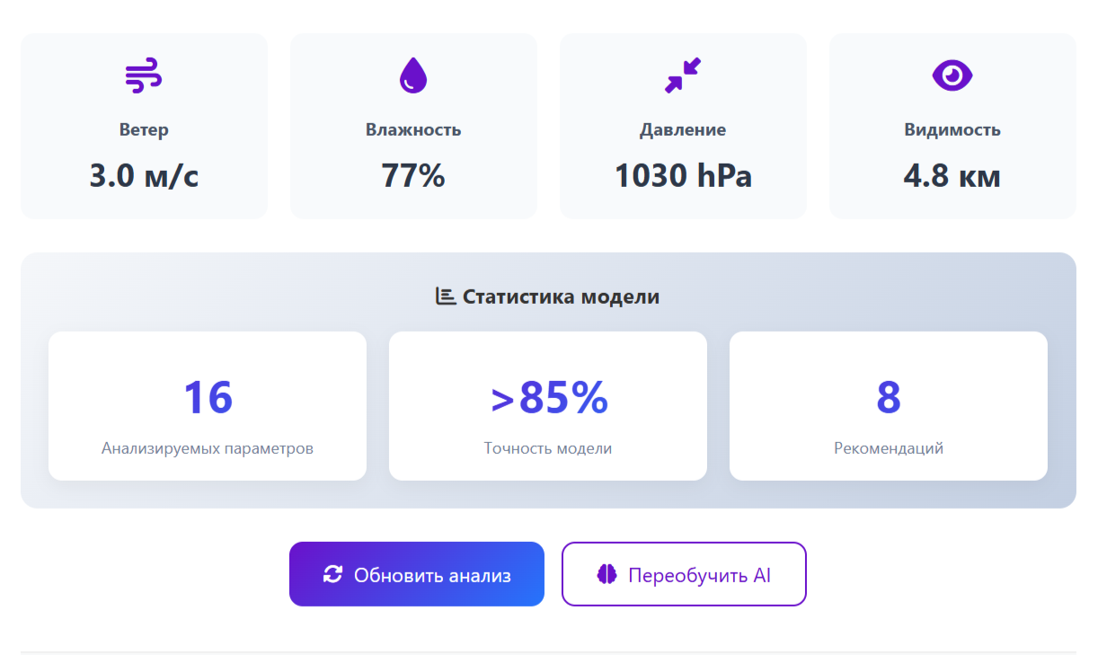
Выводы
Была успешно разработана и реализована система интеллектуального подбора гардероба на основе прогноза погоды с использованием машинного обучения. Доказана принципиальная возможность и практическая осуществимость создания веб-приложения, способного анализировать комплексные метеорологические данные и формировать рекомендации по одежде для пользователя с точностью более 85%.

Slide 14

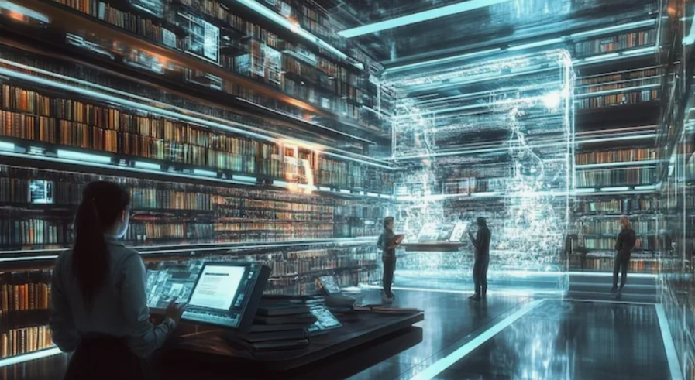
Методы и материалы
Языки программирования и фреймворки:
Python 3.9+ — основной язык разработки.
Flask 3.0.0 — веб-фреймворк для backend.
HTML5/CSS3/JavaScript — frontend разработка.
scikit-learn 1.3.0 — библиотека машинного обучения.
Библиотеки и зависимости:
numpy — обработка и анализ данных.
requests — взаимодействие с внешними API.
python-dotenv — управление конфигурацией.
pickle — сериализация ML-моделей.
Внешние сервисы и API:
OpenWeatherMap API — источник метеорологических данных.
Emoji— библиотека иконок.

Slide 15


Список литературы
1. Géron, A. Hands-On Machine Learning with Scikit-Learn, Keras, and TensorFlow. / Géron, A. — 2-е изд. — : O'Reilly Media., 2019 — 861 c.
2. Воронцов, К. В. Математические методы обучения по прецедентам / К. В. Воронцов, 2013 — 140 c.

Slide 16
Ссылки на дополнительные материалы
https://talalai-project-1.onrender.com
— ссылка на работающее веб-приложение
https://github.com/stepantalalai-oss/Talalai_Project_1/tree/main/weather_app
— ссылка код программы

